Slide 1
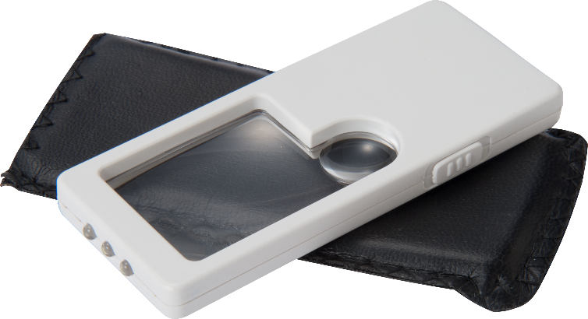
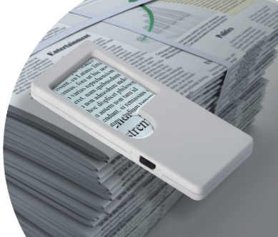
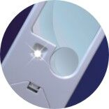
ＳＪ－３８Ｒ ライトdeルーペ
参考上代 ：530円(税別)
発送単位 ：１個～ 下代30,000円未満送料別途
サイズ ：約90ｘ38ｘ9ｍｍ
箱サイズ ：約100ｘ48ｘ12ｍｍ
個装形態 ：化粧箱
個装重量 :約27ｇ
材質 ：アクリル、ＡＢＳ他
色 ：白
JAN :4562214411653
入数 ：300個（50入ｘ6）
外箱サイズ：約330ｘ330ｘ230ｍｍ
内箱サイズ：約310ｘ110ｘ110ｍｍ
生産国 ：中国
備考 ：モニター電池 ボタン電池LR1130x2個
内蔵
携帯に便利なポーチ付き
印刷範囲
H25 x W30mm
UVインクジェット印刷可
外向きライトが3灯で懐中電灯としても使用可能。
レンズ側にもライトがついているので文字がはっきりと見えます。
メインレンズ約2.5倍。サブレンズ約7倍。
株式会社 昭栄精化工業 担当 高槻 箕弘
〒577-0026 東大阪市新家東町2-16
TEL 06-6789-7517 FAX 06-6789-7656
e-mail shoei@bridge.ocn.ne.jp

